Slide 1
GUI & Usability testing

Slide 2
Nội dung trình bày
Gui testing
GUI testing là gì ?
Làm sao để kiểm thử giao diện ?
Một số công cụ kiểm thử giao diện
Usability testing
Usability testing là gì ?
Kiểm thử tính tiện dụng như thế nào ?
Một số công cụ kiểm thử tính tiện dụng

Slide 3
Gui testing ?
GUI là gì ?
GUI – Graphical User Interface – Giao diện đồ họa người dùng
Command Line Interface

Slide 4
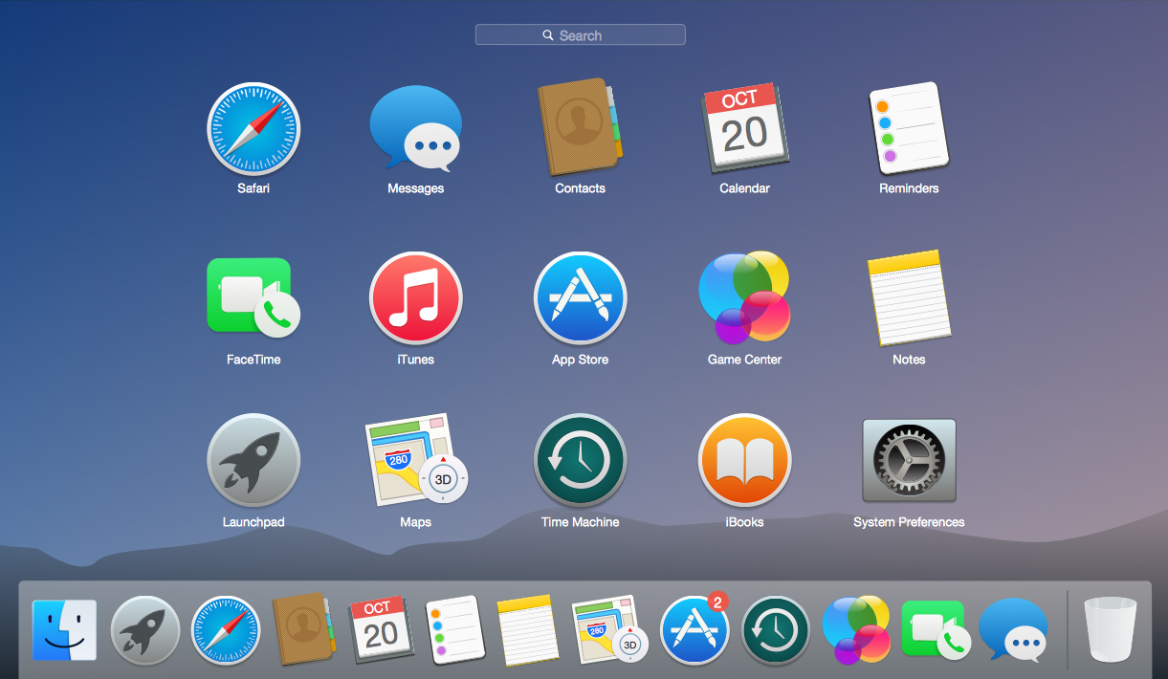
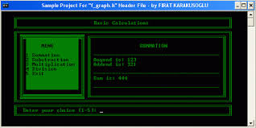
Gui testing ?
GUI là gì ? (tt)

Slide 5
Gui testing ?
GUI Testing là gì ?
Kiểm tra rằng ứng dụng và người dùng tương tác như thế nào ?
Bao gồm việc kiểm tra ứng dụng xử lý thông tin đầu vào từ chuột và bàn phím như thế nào và ứng dụng hiển thị các đoạn text, hình ảnh, menu, buttons, các hộp thoại, icon, toolbar… ra sao

Slide 6
Gui testing ?
GUI Testing là gì ? (tt)
To check whether all the functionalities are working properly or not. It is simply we can say Look And Feel.
This test actually tells us the reactions of various GUI components against the input provided and if it is working properly or not.

Slide 7
Gui testing ?
GUI Testing examples:
Example 1:
1. Every System Menu should have Exit/close option.
2. OK and Cancel Buttons should exist.
3. All labels should start with capital alphabets.
4. Alignment of all controls must be same.
5. All controls must be visible.
6. All labels must not overlap
The above six are called as Microsoft six rules standard for user Interface testing. These are very important in GUI testing.

Slide 8
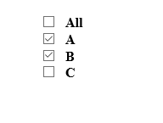
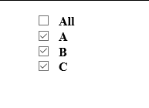
Gui testing ?
GUI Testing examples:
Example 2:

Slide 9
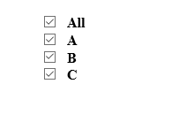

Gui testing ?
GUI Testing examples:
Example 2:

Slide 10
Test gui như thế nào ?
Quy trình kiểm thử giao diện

Slide 11
Test gui như thế nào ?
Bốn giai đoạn kiểm thử giao diện

Slide 12
Test gui như thế nào ?
Checklist testing
Tái sử dụng các test case
Checklist thường kiểm tra:
Các tính năng tiêu chuẩn của GUI:
Windows size, position
Standard system commands/buttons (close, minimise, maximise etc.)
Application standards or conventions:
Standard OK, cancel, continue buttons
Object/field labelling to use standard/consistent text

Slide 13
Test gui như thế nào ?
Navigation testing
Kiểm tra sự điều hướng của phần mềm
Các cách kiểm tra:
For every window, identify all the legitimate calls to the window that the application should allow and create test cases for each call.
Identify all the legitimate calls from the window to other features that the application should allow and create test cases for each call.
Identify reversible calls, i.e. where closing a called window should return to the ‘calling’ window and create a test case for each.

Slide 14
Test gui như thế nào ?
Application testing
Technique | Used to test
Equivalence Partitions and Boundary Value Analysis | Input validation Simple rule-based processing
Decision Tables | Complex logic or rule-based processing
State-transition testing | Applications with modes or states where processing behaviour is affected Windows where there are dependencies between objects in the window

Slide 15
Test gui như thế nào ?
Desktop integration testing

Slide 16
Test gui như thế nào ?
Client/Server Communication testing

Slide 17
Test gui như thế nào ?
Synchronization testing
Prepare one test case for every window object affected by a change or unsolicited event and one test case for reciprocal situations.
Prepare one test case for every window object that must not be affected - but might be.

Slide 18
Kiểm thử giao diện như thế nào ?
Non-functional testing
Soak testing
Compatibility testing
Platform/ environment testing

Slide 19
Một số công cụ kiểm thử giao diện
GUI checklist
Cross browser tools testing
Link checker
Color blindness simulator

Slide 20
Usability testing
Usability testing là gì ?
Kiểm thử tính tiện dụng như thế nào ?
Một số công cụ kiểm thử tính tiện dụng

Slide 21
Usability testing là gì ?

